Slide 1


CHÀO MỪNG CÁC QUÝ THẦY CÔ VỀ DỰ GIỜ THĂM LỚP 5I
CHÀO MỪNG NGÀY NHÀ GIÁO VIỆT NAM 20/11
Giáo viên: Mai Thị Vinh

Slide 2


KHỞI ĐỘNG
- Bài hát: Cùng tiết kiệm điện bạn ơi

Slide 3
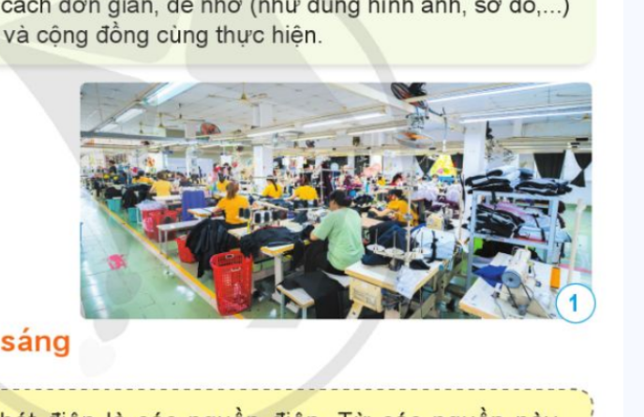
- Nêu vai trò của năng lượng điện trong đời sống và sản xuất?

Slide 4




KHOA HỌC
NĂNG LƯỢNG ĐIỆN
(Tiết 1)

Slide 5
KHÁM PHÁ

Slide 6



1. MẠCH ĐIỆN THẮP SÁNG

Slide 7


Slide 8
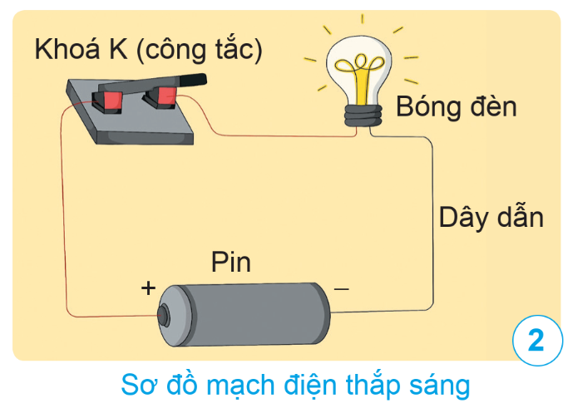
1. Nêu các bộ phận có trong mạch điện thắp sáng ở hình 2. Cho biết vai trò của mỗi bộ phận đó.

Slide 9
Khóa K (công tắc): khóa K dùng để ngắt mạch khi cần thiết (K mở) hoặc để nối lại mạch khi dùng (K đóng).

Slide 10
Bóng đèn: thắp sáng.

Slide 11


Dây tóc
Núm thiếc
Bên trong bóng đèn là dây tóc, hai đầu dây tóc được nối ra bên ngoài. Dòng điện chạy qua dây tóc bóng đèn làm cho dây tóc nóng tới mức phát ra ánh sáng.

Slide 12
Dây dẫn: nối nguồn với các thiết bị thành mạch kín, đảm bảo an toàn.

Slide 13
Pin: cung cấp nguồn điện.

Slide 14


Cực dương
Cực âm
Pin là nguồn cung cấp năng lượng điện làm sáng đèn.
Mỗi pin có 2 cực, một cực dương (+) và một cực âm (-).

Slide 15
2. Khi đóng công tắc (mạch kín) hay mở công tắc (mạch hở) thì đèn sáng?
Khi đóng công tắc (mạch kín) thì đèn sáng.

Slide 16
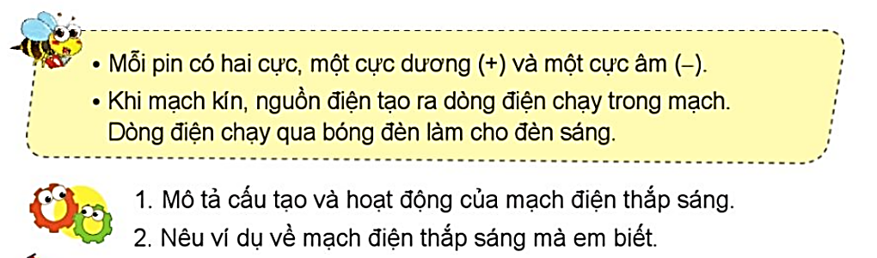
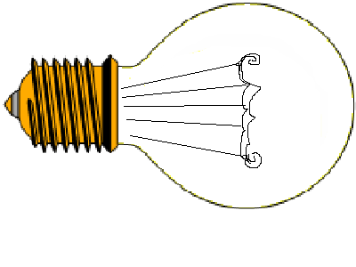

Slide 17
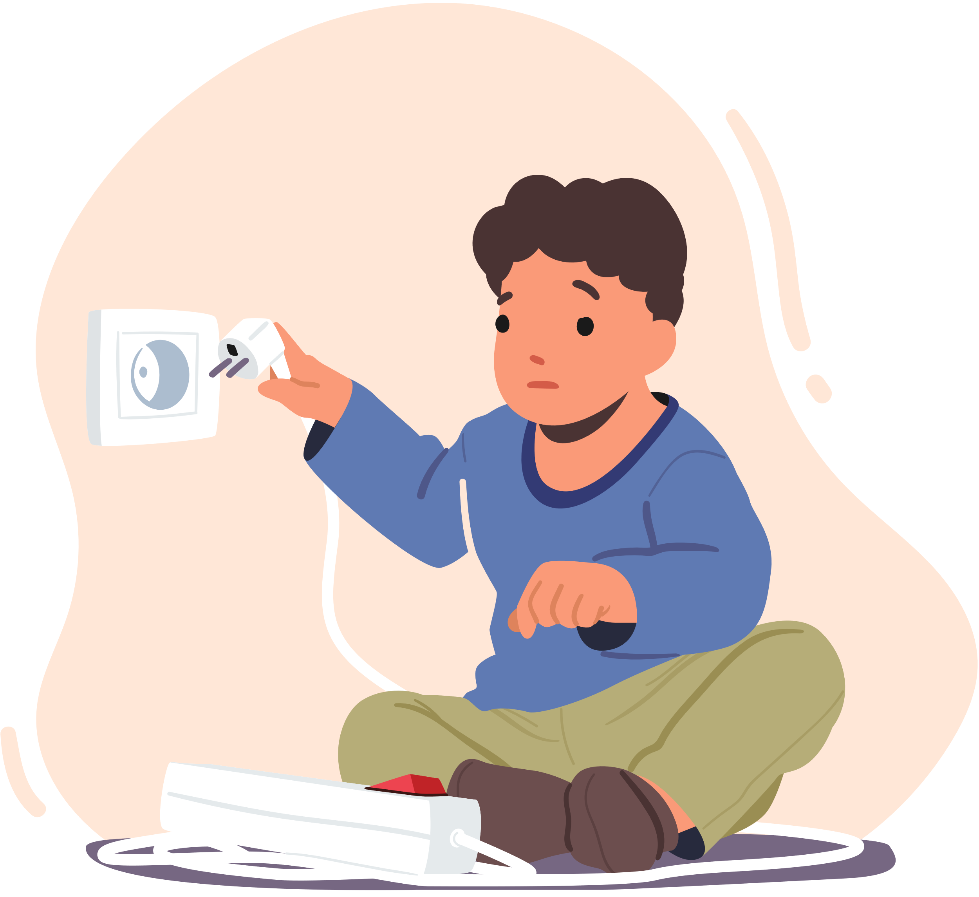
Mạch điện thắp sáng gồm nguồn điện, bóng đèn, dây dẫn và công tắc được nối với nhau. Khi bật công tắc (đóng mạch) thì mạch kín, nguồn điện tạo ra dòng điện chạy trong mạch. Dòng điện qua bóng đèn làm cho đèn phát sáng.
- Mô tả cấu tạo và hoạt động của mạch điện thắp sáng?

Slide 18
- Nêu ví dụ về mạch điện thắp sáng mà em biết?

Slide 19
Mạch điện chiếu sáng của một bóng đèn trong nhà.
1. Nguồn cung cấp điện: Nguồn cung cấp điện có thể là nguồn điện từ lưới điện công cộng hoặc từ một nguồn năng lượng tái tạo như pin hoặc tấm pin mặt trời.
2. Công tắc: Công tắc được sử dụng để mở hoặc đóng mạch điện. Khi công tắc được bật, mạch điện được hoàn thành và dòng điện có thể chạy qua.
3. Dây dẫn điện: Dây dẫn điện là các dây dẫn cung cấp đường dẫn cho dòng điện từ nguồn cung cấp tới bóng đèn.
4. Bóng đèn: Bóng đèn là thành phần chuyển đổi năng lượng điện thành ánh sáng. Khi dòng điện chạy qua bóng đèn, các chất liệu trong bóng đèn bắt đầu phát ra ánh sáng.

Slide 20
THỰC HÀNH, THÍ NGHIỆM

Slide 21
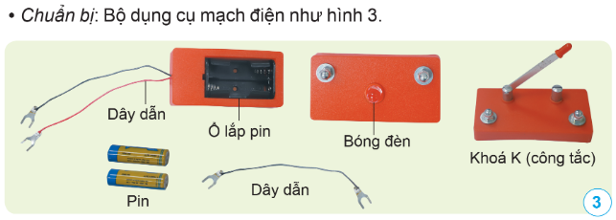
Mắc mạch điện thắp sáng.
Tiến hành:
- Đề xuất cách mắc mạch điện cho đèn sáng.
- Thực hiện mắc mạch điện theo cách đề xuất. Nếu đèn không sáng thì đề xuất cách làm khác và thực hiện.
- Từ đó, rút ra cách mắc mạch điện thắp sáng.

Slide 22
Lưu ý:
- Không để hai đầu của một dây dẫn nối trực tiếp với hai đầu của pin vì sẽ gây ra chập mạch, làm hỏng pin.
- Điện có thể gây nguy hiểm tới tính mạng. Vì vây, chỉ được làm thí nghiệm về điện với nguồn điện pin không gây nguy hiểm dưới sự hướng dẫn của thầy, cô giáo.

Slide 23

VẬN DỤNG
TRÒ CHƠI
Nhanh tay nhanh mắt

Slide 24
Hãy dự đoán xem, cách lắp nào bóng đèn sẽ sáng nhé!

Slide 25
1
2
3
4
5

Slide 26



Vì 1 đầu dây không được nối với cực âm
Vì mạch điện bị đứt
Vì 2 đầu dây đều nối với cực âm của pin
1
2
3
4
5

Slide 27
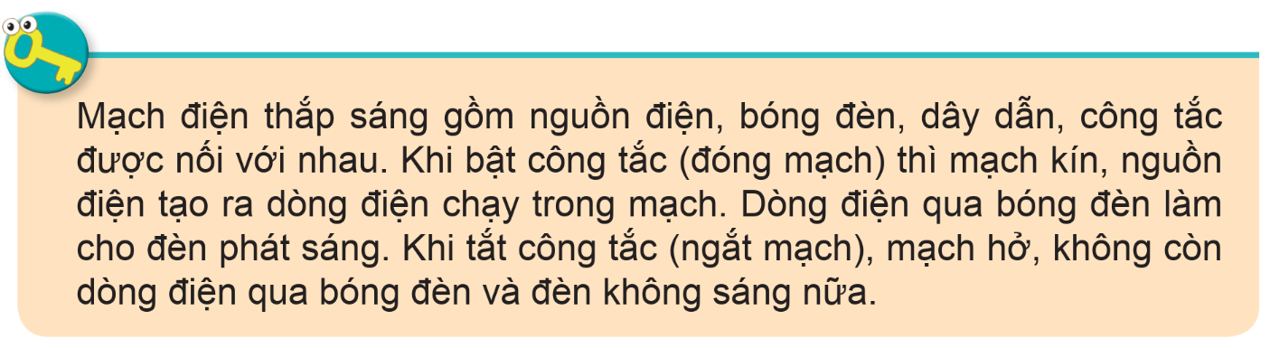

Slide 28

- Sử dụng điện cẩn thận
- Chuẩn bị trước bài: Năng lượng điện (tiết 2)

